Slide 1
方法4：分支预测
Method 4: Branch Prediction
在流水线取指阶段提前猜测分支指令的分支方向。如果猜测正确，则流水线不会停顿，继续执行；否则，清空流水线（已取出的错误指令），从正确分支目标地址处执行。这种猜测分支方向的技术称为分支预测。

Slide 2
分支预测的种类
Class of Branch Prediction
静态分支预测：总预测分支未发生（或总预测分支发生）。
  平均命中率为50%
  需要编译器的支持（软件）
动态分支预测：基于之前分支的历史信息来决定本次分支的方向。
  现代处理器普遍采用，命中率可达90%以上
  分支预测器（硬件）

Slide 3
分支方向的预测 – 基于1位计数器
Prediction of Branch Direction – 1-bit Counter
当计数器为“1”时，则预测分支跳转；否则，预测分支不跳转。
根据指令上一次是否跳转来预测此刻是否跳转，即如果该指令上次发生了跳转，则预测这一次也会跳转；如果上一次没有发生跳转就预测这一次也不会跳转。
T
T：Taken
N：Not Taken
0
1
-N
T
-N

Slide 4
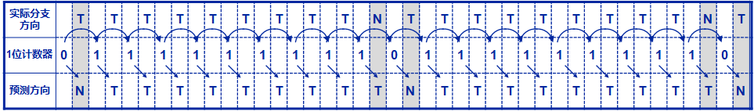
分支方向的预测 – 基于1位计数器
Prediction of Branch Direction – 1-bit Counter
void some_function() {
for (i = 0; i < 10; i++) {
...
...
}
}
ADDI $s0, $zero, 10
LOOP: ...
...
ADDI $s0, $s0, $-1
BNE $s0, $zero, LOOP
两次错误预测：退出循环和第一次进入循环
每10次分支出现2次预测错误，正确率80%

Slide 5
分支方向的预测 – 基于1位计数器
Prediction of Branch Direction – 1-bit Counter
预测条件变化过快（仅取决于上次预测结果）
对于分支方向改变不频繁的程序不适用。
预测性能有时会低于静态分支预测器，特别是，对于一些极端情况造成预测准确度为0。

Slide 6
分支方向的预测 – 基于2位饱和计数器
Prediction of Branch Direction – 2-bit Saturated Counter
预测状态信息从1位计数器增加到了2位计数器。
T
中间状态称为“弱状态”
  01：弱不跳转
  10：弱跳转
饱和状态称为“强状态”
  00：强不跳转
  11：强跳转
强状态需要2次预测错误才会改变方向
弱状态只需要1次预测错误就改变方向
11
N
T
10
预测分支发生
N
T
01
初始状态
N
预测分支不发生
00
T
N
Notes:
也称为双峰分支预测器（bimodal predictor）

Slide 7
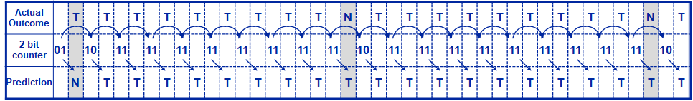
分支方向的预测 – 基于2位饱和计数器
Prediction of Branch Direction – 2-bit Saturated Counter
void some_function() {
for (i = 0; i < 10; i++) {
...
...
}
}
ADDI $s0, $zero, 10
LOOP: ...
...
ADDI $s0, $s0, $-1
BNE $s0, $zero, LOOP
1次错误预测：退出循环
每10次分支出现1次预测错误，正确率90%

Slide 8
分支方向的预测 – 基于2位饱和计数器
Prediction of Branch Direction – 2-bit Saturated Counter
基于2位饱和计数器基本就可以获得较高的预测准确率了，已被主流处理器广泛采用。
计数器宽度的增加会引起复杂度和成本的上升，而准确率提升有限。
基于2位饱和计数器的方法受初始状态影响比较大。

Slide 9
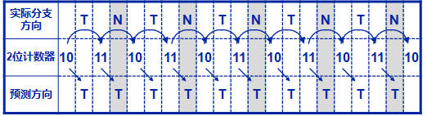
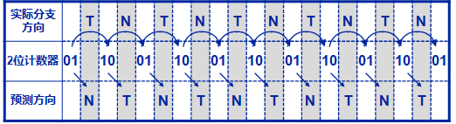
分支方向的预测 – 基于2位饱和计数器
Prediction of Branch Direction – 2-bit Saturated Counter
初始状态 = 10（弱跳转）
每10次分支出现5次预测错误，正确率50%
初始状态 = 01（弱不跳转）
每10次分支出现10次预测错误，正确率0%

Slide 10
分支方向的预测 – 分支历史表（BHT）
Prediction of Branch Direction – Branch History Table（BHT）
BHT
别名问题
k位
PC
2^{k}个
两位饱和计数器
. . .
可以在取指阶段增加预译码解决部分别名问题
. . .
更新
状态更新逻辑
实际分支方向
预测方向
Notes:
每一个PC都可以对应一个两位饱和计数器，但对于32位PC而言，共需要2Gb的存储空间（无法接受）。
只选用k位的方法造成k部分相同的所有PC值使用同一个两位饱和计数器，相互造成干扰，称为别名。

Slide 11
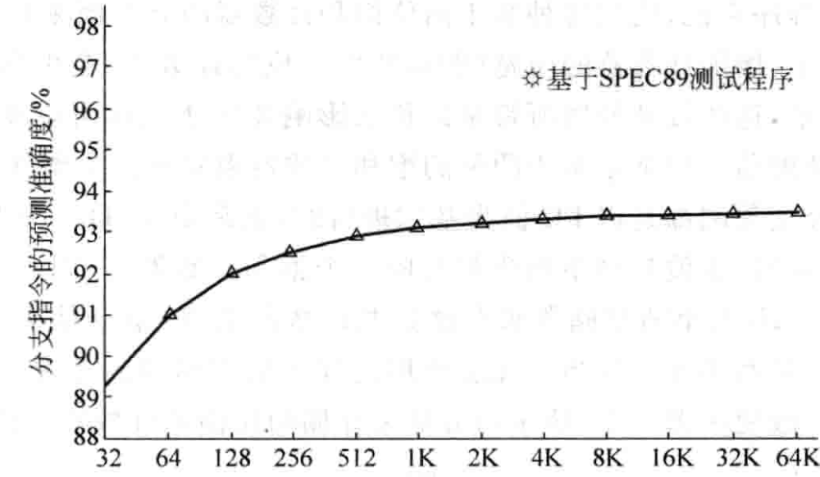
分支方向的预测 – 分支历史表（BHT）
Prediction of Branch Direction – Branch History Table（BHT）
BHT为2KB时，分支预测准确率达到93%，使用PC中的13位
Notes:
2位饱和计数器方法很难做到98%以上，而且对于有的程序其预测准确率为0%

Slide 12
分支目标地址的预测
Prediction of Branch Target
分支目标缓存（Branch Target Buffer，BTB）
  位于取指（IF）阶段，用于预测分支目标地址
  基于PC进行索引的Cache，可以与BHT合并
分支目标地址
译码阶段根据实际分支情况更新BTB
Tag
Index
00
分支类型
V
Tag
Type
BTA
BHT
命中逻辑
命中

Slide 13
训练BTB（“更新”）
Training the BTB（“Update”）
在译码阶段获取了实际分支的情况后，对BTB进行更新
  更新Valid位和Tag位
  更新分支目标地址（必要的时候进行替换）
  更新分支方向（BHT）

Slide 14
使用BTB（“预测”）
Using the BTB（“Prediction”）
在取指阶段利用当前的PC查询BTB
  BTB命中
    该指令是一条分支指令
    根据BHT决定分支方向，如果预测为跳转，则从BTB中读出分支目标地址
  BTB缺失
    该指令不是分支指令或者预测为不跳转（顺序执行）
如果译码阶段确定预测失败，则清空取指阶段已取出的指令，再将PC设置为正确值并重新读指令。
Notes:
分支只要有规律就应当能能预测准确，
if (aa==2) aa = 0;
if (bb = 2) bb = 0;
If (aa != bb) {…}

